Slide 1


Slide 2

Здравствуйте, ребята! Давайте повторим то, что уже знаем.

Slide 3


Slide 4

Дополните предложение, чтобы оно стало распространённым.
Какое это предложение: распространённое или нераспространённое?
Найдите и подчеркните основу предложения.
Выпишите пары слов.
Я пишу.

Slide 5
Поиграем! Я буду называть слово.
Если слово обозначает …
Растение или животное – то вам нужно встать
Действие – закрыть глаза руками
Явление природы – хлопнуть один раз в ладоши
Чувство – топнуть ногой

Slide 6
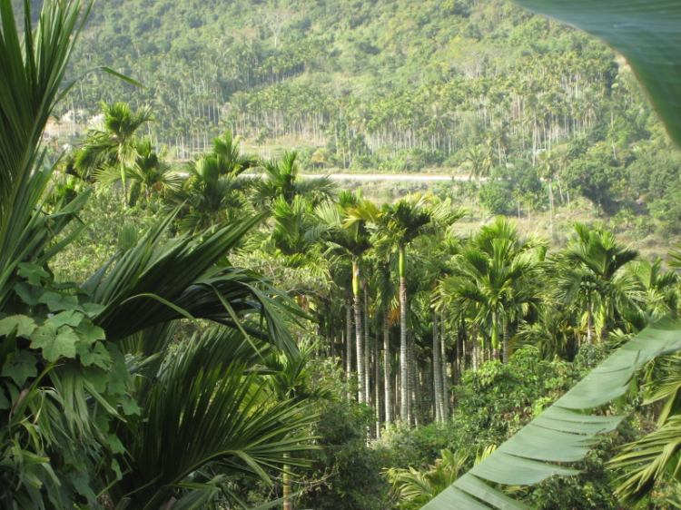
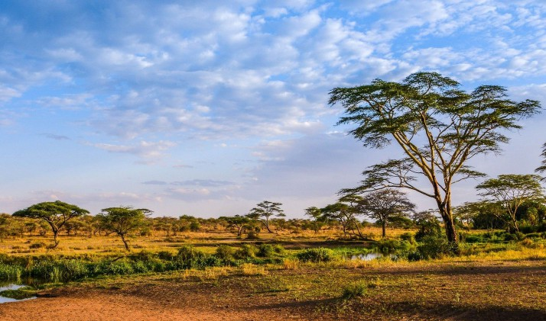
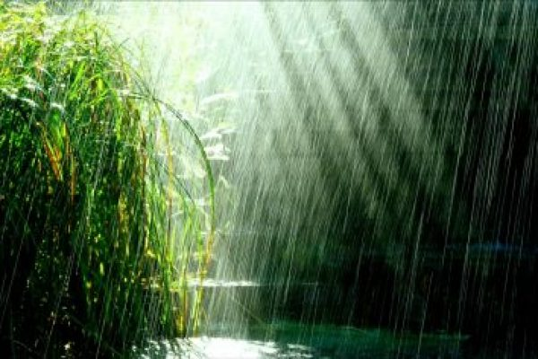
Вчера я прочитал интересное предложение:
Флора саванн приспособлена к сухому климату.
О чём оно, ребята?
Почему трудно понять, о чём говорится в предложении?
Давайте узнаем лексическое значение непонятных слов.
Как теперь объяснить значение предложения
Флора саванн приспособлена к сухому климату?
Флора - растительность, растения.
Саванна - большое пространство, покрытое травой и редкими деревьями.
Климат - погода, преобладающая в какой-либо местности.

Slide 7
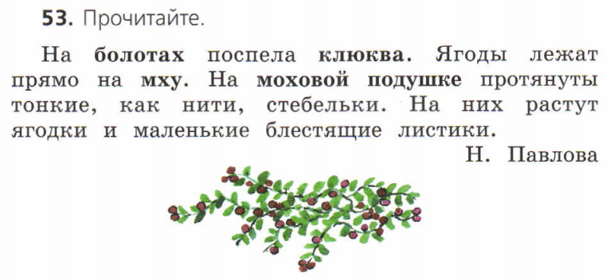
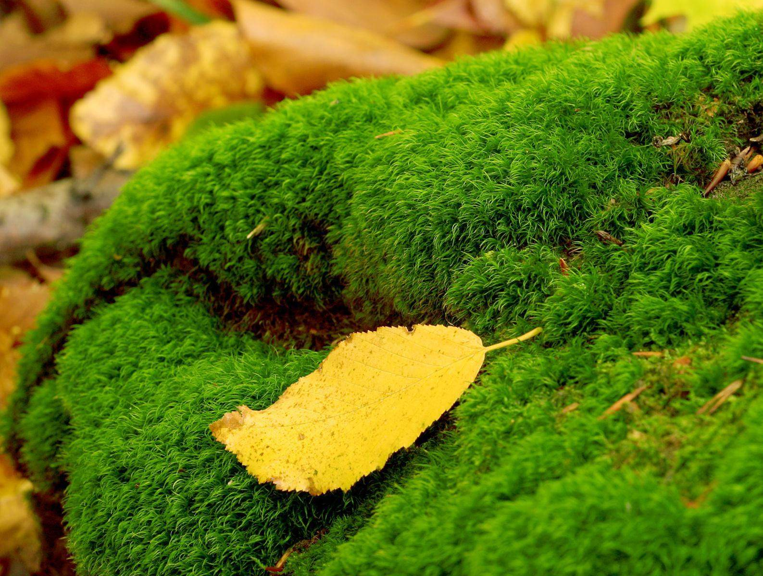
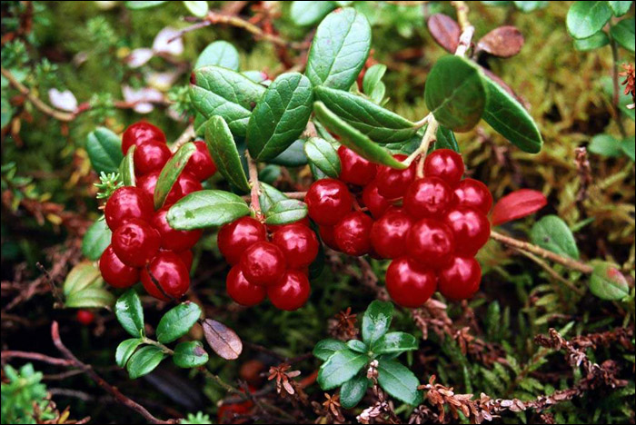
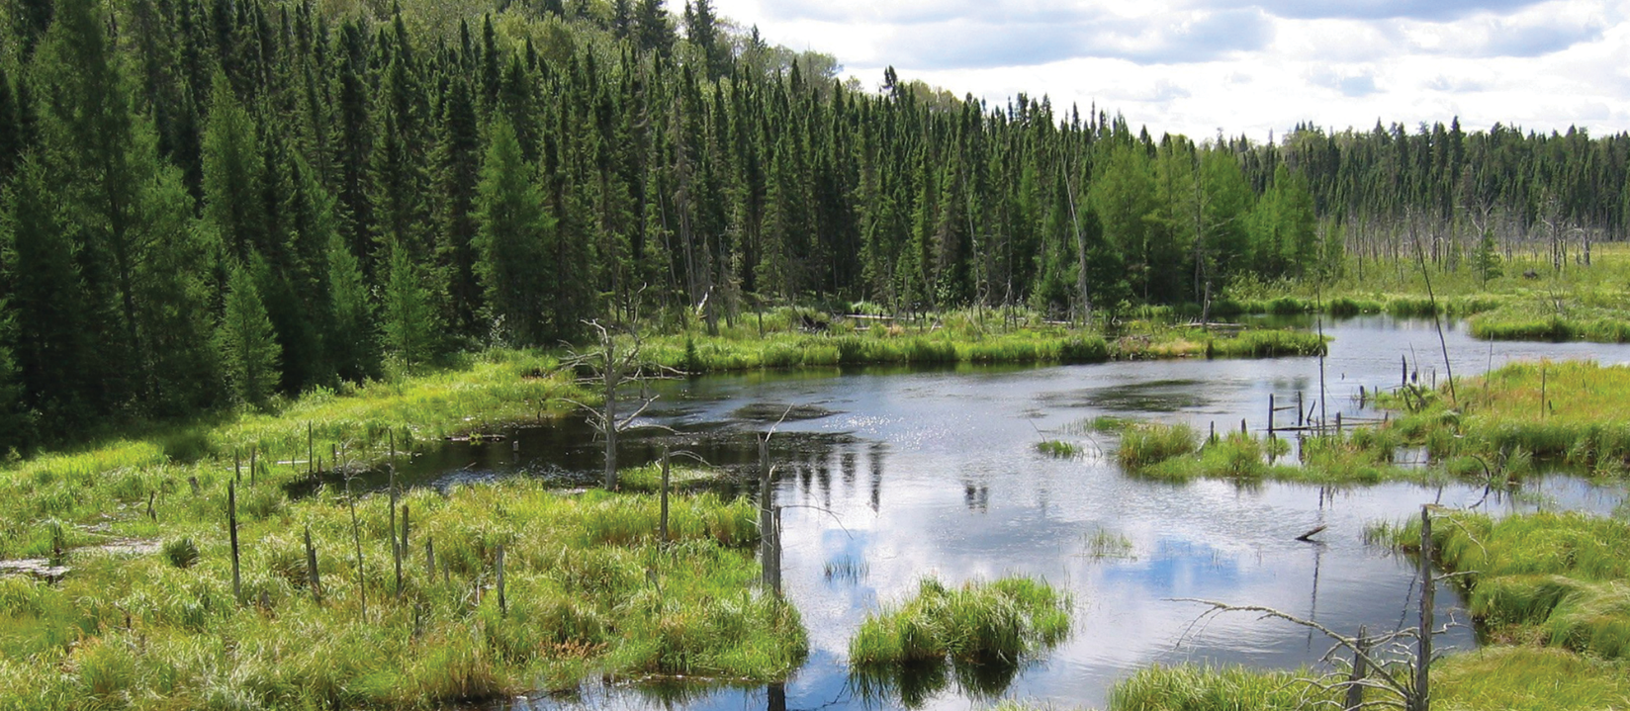

Slide 8
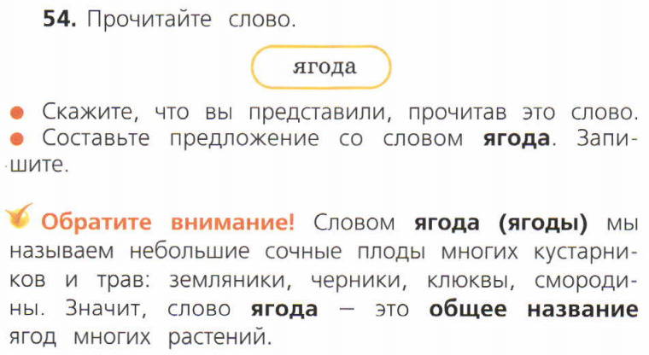

Slide 9
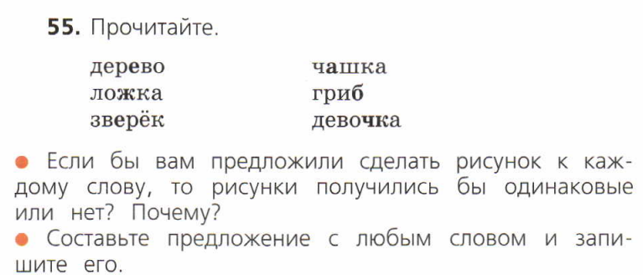

Slide 10
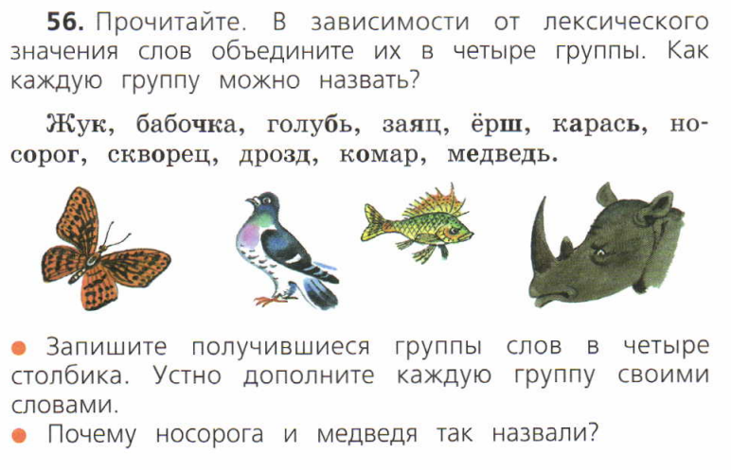

Slide 12

Спасибо, ребята, за урок! До новых встреч!
Что показалось немного трудным?
Что вам особенно понравилось на уроке?
Для чего нужно знать лексическое значение слов?
Что такое лексическое значение слова?

Slide 13

Домашнее задание:
Уч. с. 46-47 упр. 57

Slide 14









